Slide 1
Imagen: P. Érick Félix, CM

Slide 2
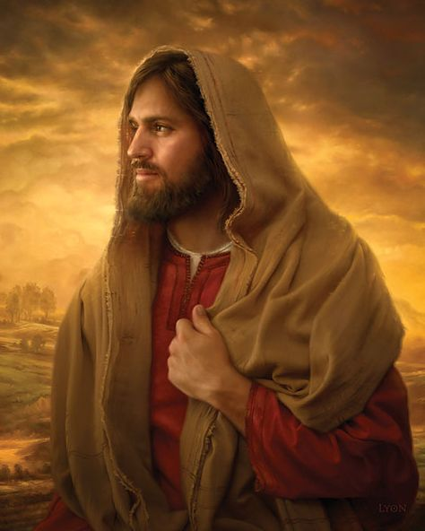
LECTIO DIVINA – 2° DOMINGO DE PASCUA
DICHOSOS LOS QUE CREEN SIN HABER VISTO
Juan 20,19-31
Dichosos los que creen
Sin haber visto
11 abril 2021

Slide 3
Ambientación: Un cirio, rodeado de flores, imagen del Resucitado, frase: “Hemos visto al Señor”
Hemos
visto
al Señor”
Cantos sugeridos: Haces nuevas todas las cosas, El Señor resucitó

Slide 4
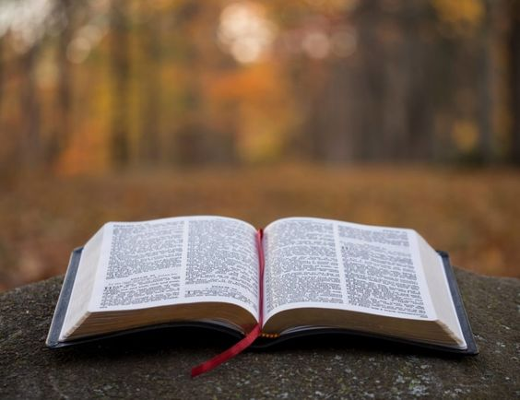
Ambientación:
Las lecturas de hoy nos hablan del poder transformador de la fe pascual. El evangelio nos recuerda que esa fe es capaz de hacer que el grupo de los discípulos, cerrado sobre sí mismo, se transforme, por la fuerza del Espíritu, en una comunidad misionera.

Slide 5
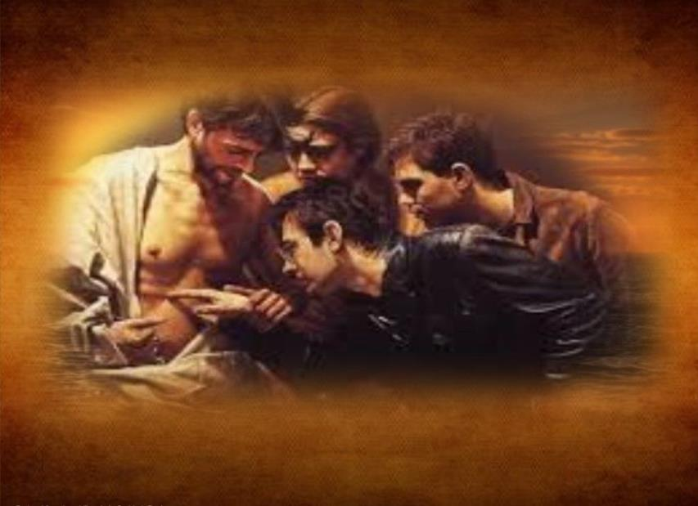
Posiblemente, como Tomás necesitamos hoy más que nunca, experimentar por nosotros mismos,
a ese Jesús resucitado y lleno de vida. Entonces sí podremos decir de corazón:
“Señor mío y Dios mío”.

Slide 6
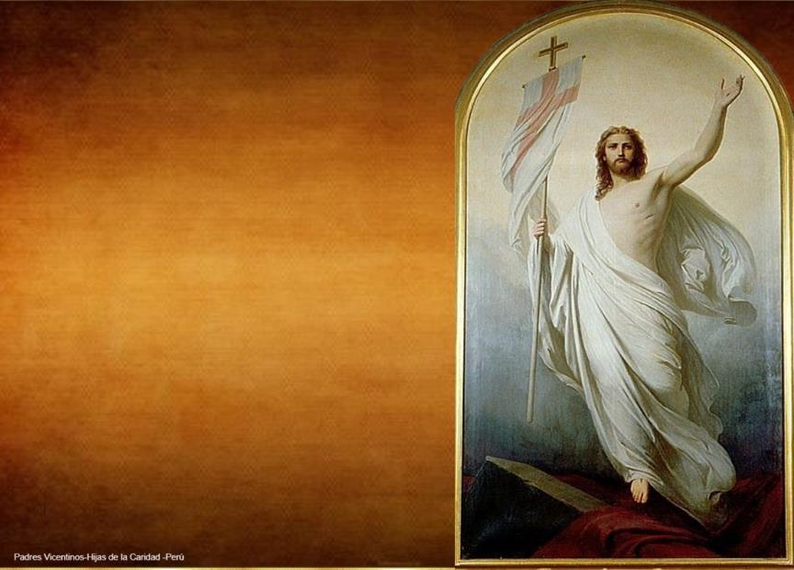
Oración inicial
Señor resucitado,
así como los Apóstoles, muchas veces las situaciones de la vida hacen que nos encerremos en nosotros mismos o busquemos refugio en otras cosas o personas que no eres Tú,
por cansancio,
o por miedo, o por ignorancia
o simplemente por
falta de fe.

Slide 7
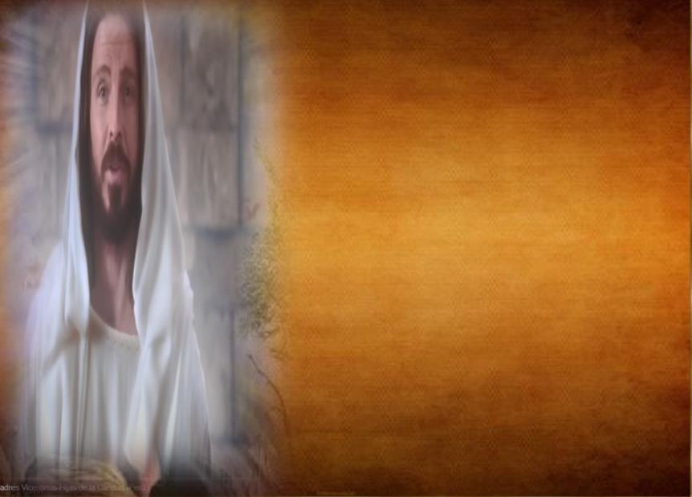
Tú que nos dices que son Bienaventurados los que creen sin haber visto, a nosotros que creemos y esperamos en ti, ilumínanos, llénanos de tu amor, inúndanos de tu paz para que sensibles a tu voz y a tu presencia te busquemos de corazón y seas Tú para nosotros, nuestro Dios y Señor, el que das el sentido pleno y verdadero a todo lo que somos y a todo lo que hacemos, porque estás vivo y estás con nosotros. Que así sea.

Slide 8
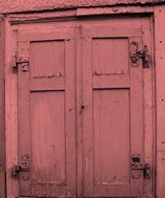
LECTIO
¿Qué dice el texto? Juan 20, 19-31
Motivación:
Reunidos juntos. En un sitio cerrado. A la espera, sin saber muy bien de qué. Así se encontraban los discípulos cuando ocurrió lo que ahora escucharemos.
Ante todo, que nuestros oídos estén abiertos, pero también nuestros corazones, para poder albergar el gozo de la presencia de Jesús, y de ese modo también seamos de los capaces de creer sin ver.

Slide 9
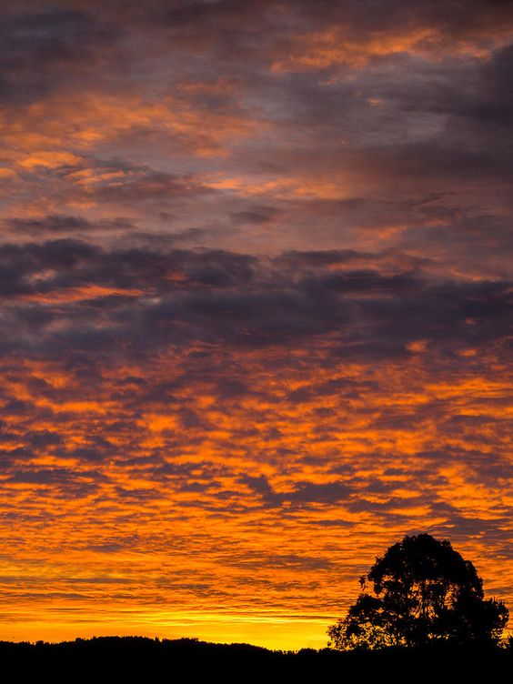
Juan 20, 19 - 31
Al atardecer de aquel día, el primero de la semana,

Slide 10
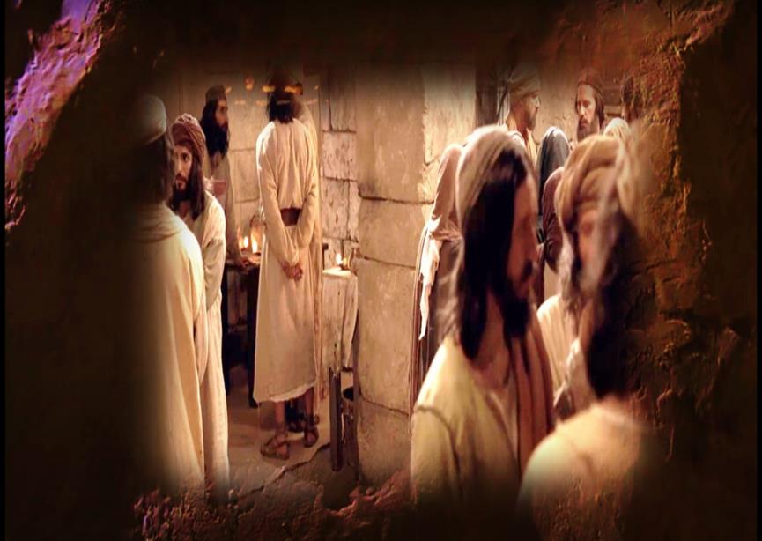
estaban los discípulos en una casa, con las puertas cerradas por miedo a los judíos.

Slide 11
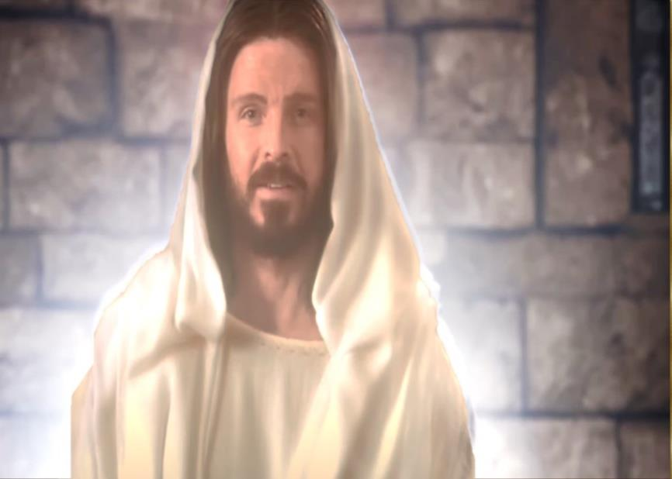
Y en esto entró Jesús, se puso en medio y les dijo:
-«Paz a ustedes.»

Slide 12
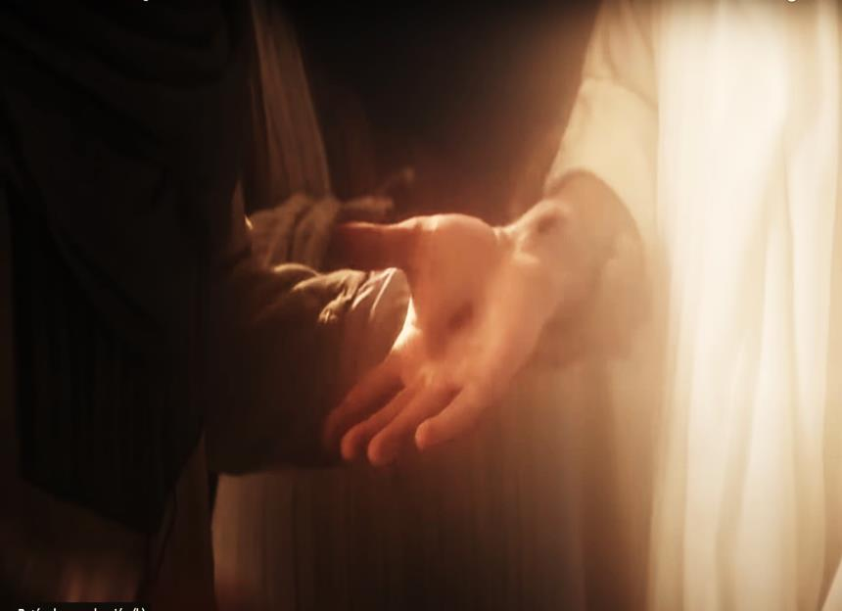
Y, diciendo esto, les enseñó las manos y el costado. Y los discípulos se llenaron de alegría al ver al Señor.

Slide 13
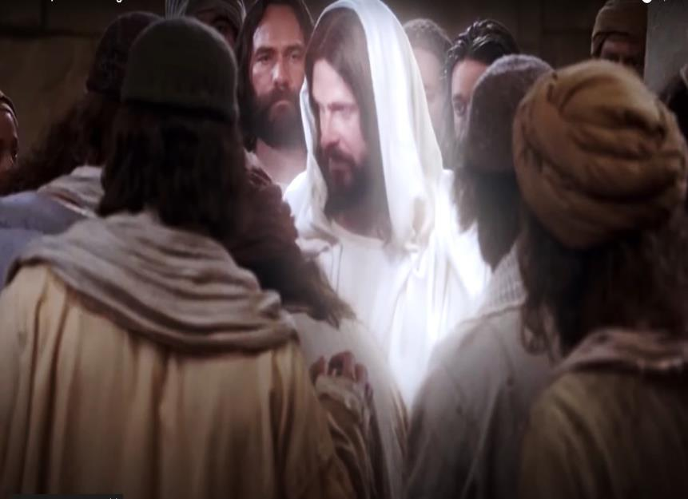
Jesús repitió: «Paz a ustedes. Como el Padre me ha enviado, así también los envío yo».

Slide 14
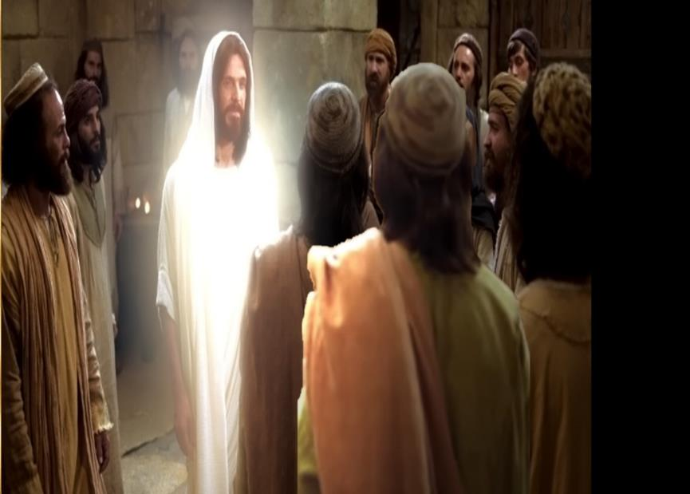
Y, dicho esto, sopló sobre ellos y les dijo:
«Reciban el Espíritu Santo; a quienes ustedes perdonen los pecados,
les quedan perdonados; a quienes se los retengan les quedan retenidos.»

Slide 15
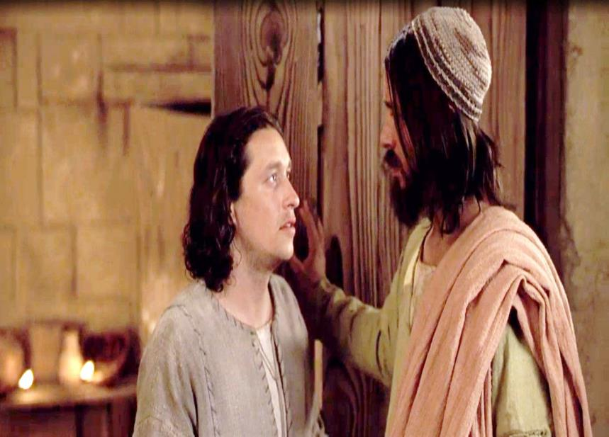
Tomás, uno de los Doce, llamado el Mellizo, no estaba con ellos cuando vino Jesús. Y los otros discípulos le decían: «Hemos visto al Señor.»

Slide 16
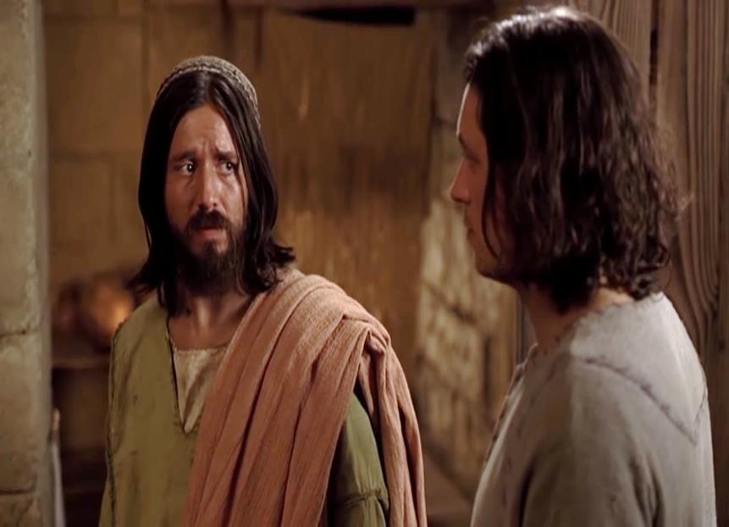
Pero él les contestó:
- «Si no veo en sus manos la señal de los clavos, si no meto mi dedo en el agujero de los clavos y no meto mi mano en su costado, no lo creo».

Slide 17
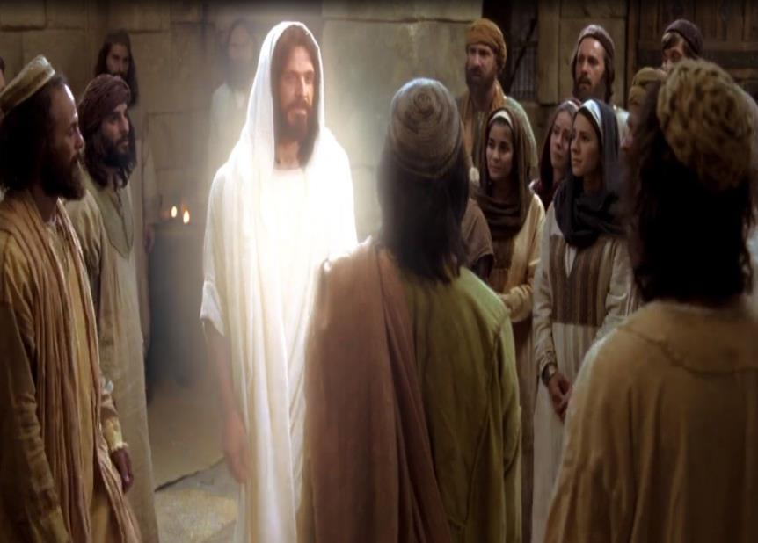
A los ocho días, estaban otra vez dentro los discípulos y Tomás con ellos. Llegó Jesús, estando cerradas las puertas, se puso en medio y dijo: “Paz a ustedes”.

Slide 18
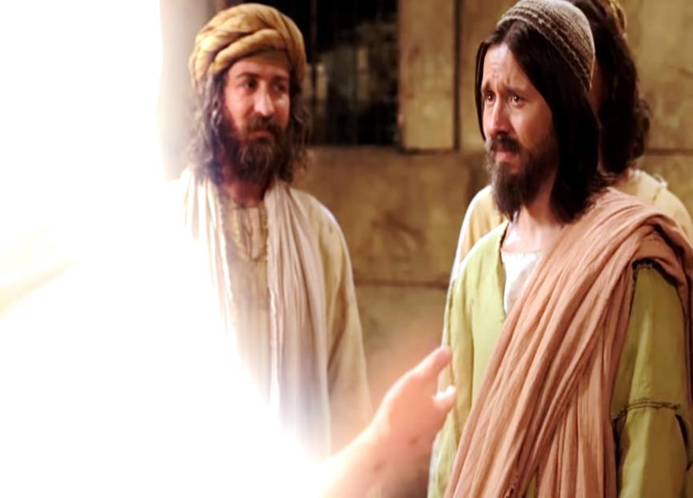
Luego dijo a Tomás: - “Trae tu dedo, aquí tienes mis manos;

Slide 19
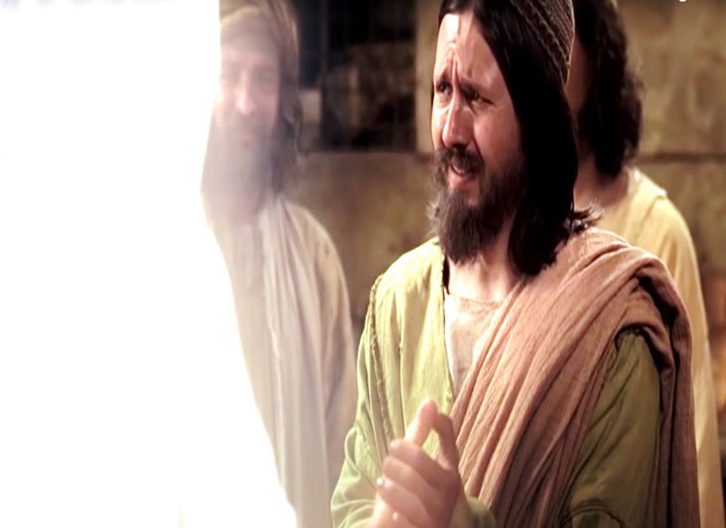
trae tu mano y métela en mi costado; y no seas incrédulo, sino creyente”.
Contestó Tomás:
“¡Señor mío y Dios mío!”

Slide 20
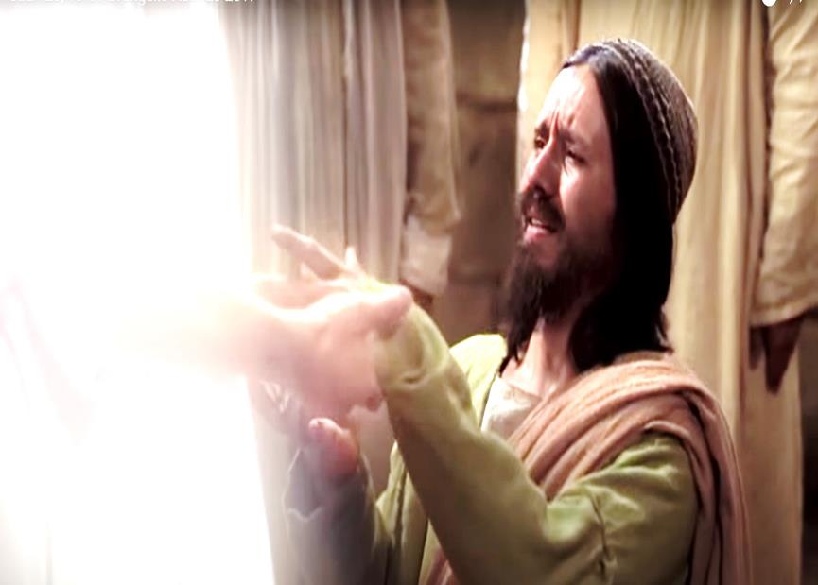
Jesús le dijo:
“¿Por qué me
has visto
has creído?
Dichosos
los que crean
sin haber visto”.

Slide 21
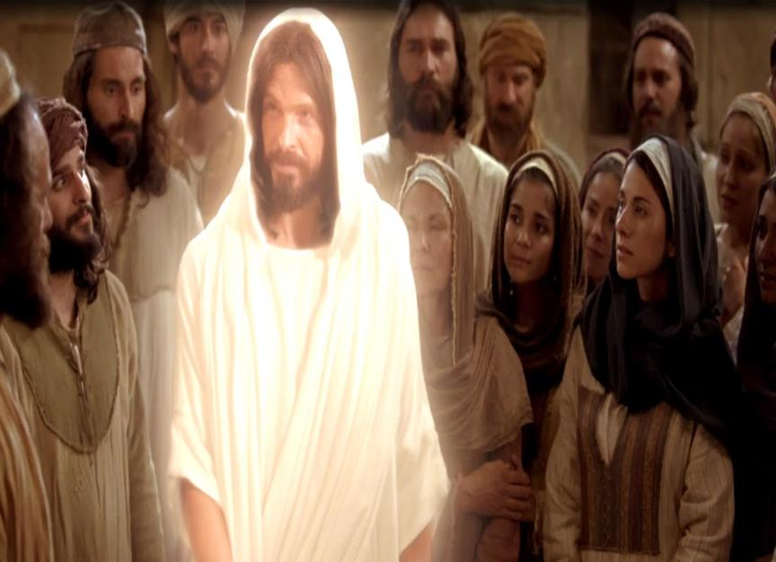
Muchos otros signos, que no están escritos en este libro, hizo Jesús a la vista de sus discípulos. Éstos se han escrito para que crean que Jesús es el Cristo, el Hijo de Dios, y para que, creyendo, tengan vida en su nombre.

Slide 22
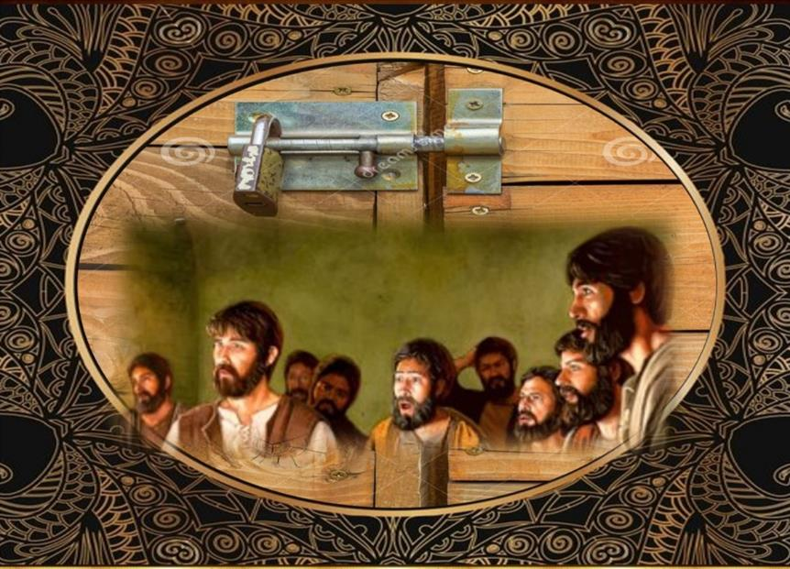
Preguntas para la lectura:
¿En qué situación se encontraban los discípulos al principio del relato?

Slide 23
¿En qué aspectos se transforma esa situación inicial? ¿Quién y cómo hace posible este cambio?

Slide 24
¿Qué misión confía Cristo Resucitado a los discípulos?

Slide 25
¿Por qué Tomás tiene dificultades para creer?,
¿Qué reproche le hace Jesús?

Slide 26
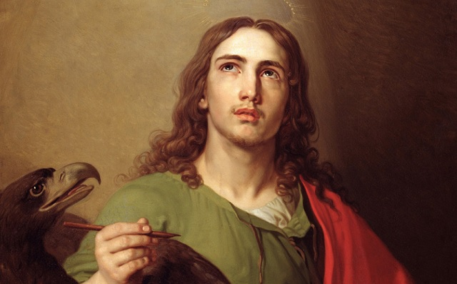
MEDITATIO
¿Qué ME dice el texto?
Motivación:
Necesitamos que el Señor, como hizo con sus primeros discípulos, nos libere de nuestros miedos y nos comunique su Espíritu para poder ser sus testigos..
El evangelista Juan escribía pensando en muchos cristianos que, como Tomás, se tambaleaban en sus convicciones y necesitaban ser fortalecidos.

Slide 27
Jesús declara felices a los que creen sin haber visto. ¿De qué manera interpelan estas palabras tu vida de fe y tu relación personal con el Señor?

Slide 28
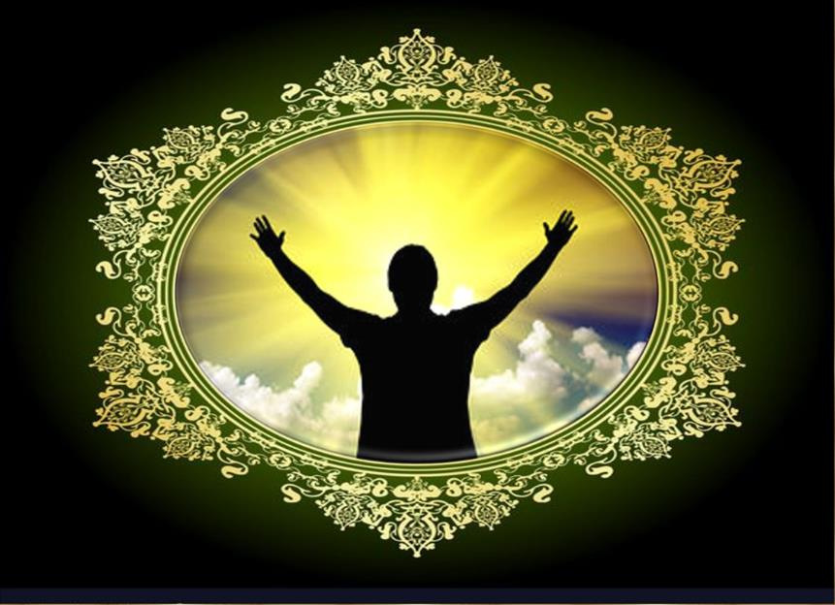
Tomás refleja las dificultades que tenemos para creer.
¿Cuáles son las dudas que sueles experimentar en tu proceso de fe? ¿Cómo intentas superarlas?.

Slide 29
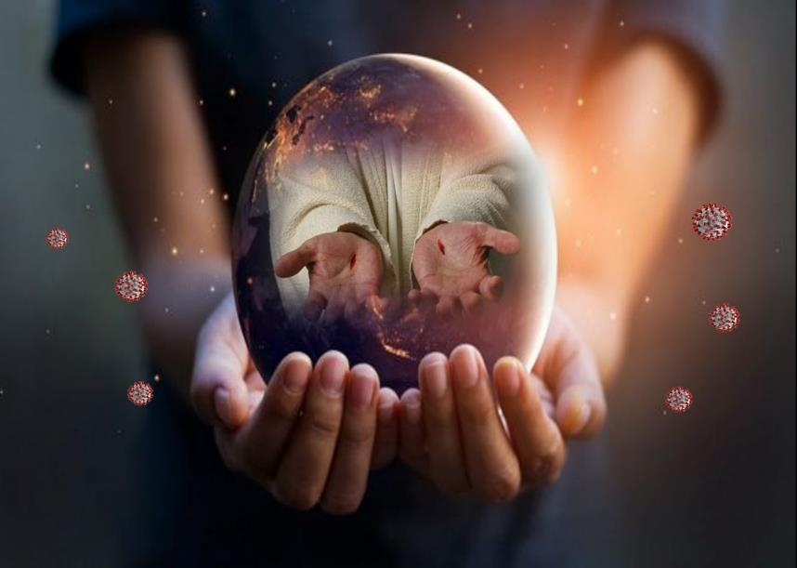
Mira mis manos y toca mis heridas…
¿Qué te sugiere este gesto en medio
de un mundo como el nuestro, en el que las llagas de Jesús siguen frescas?.

Slide 30
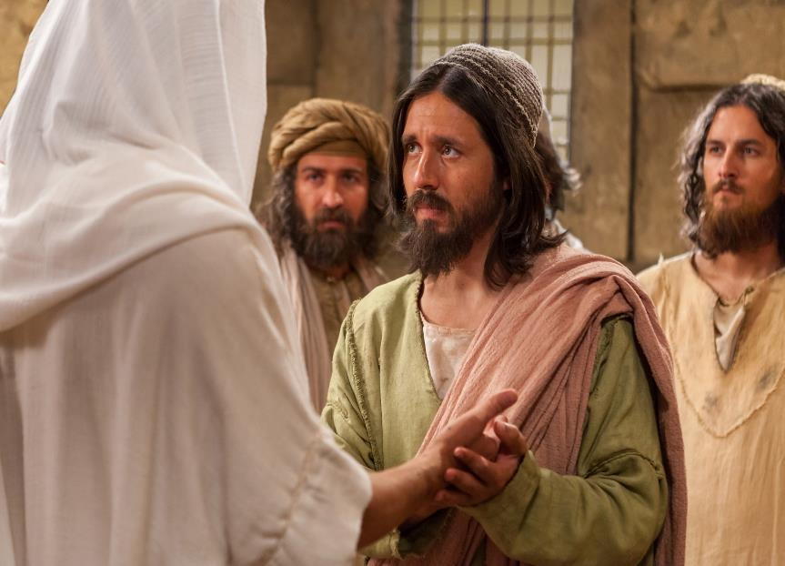
ORATIO
¿Qué le digo al Señor motivado por su Palabra?
Motivación:
La incredulidad de Tomás da paso a la adoración: “Señor mío y Dios mío”. Son palabras que sólo pueden pronunciarse sinceramente cuando estamos convencidos de que Jesús resucitado nos acompaña. Transformemos en oración todo lo que hemos compartido en este encuentro.

Slide 31
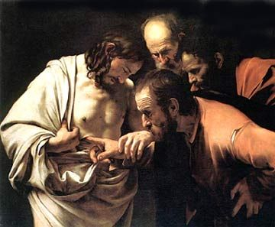
Luego de un tiempo de oración personal, compartimos nuestra oración. Se puede, también, recitar el Salmo 117.

Slide 32
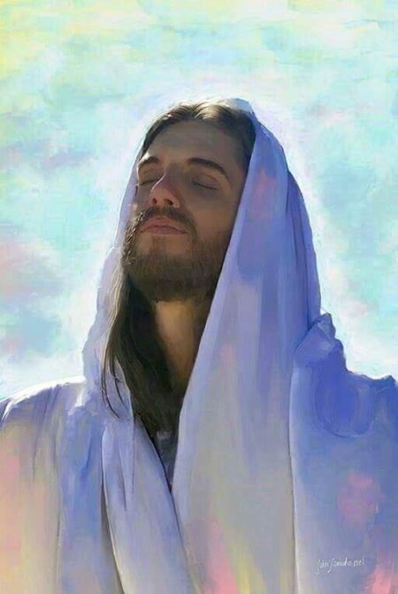
Den gracias al Señor porque es bueno, porque es eterna su
misericordia.
Salmo 117
Diga la casa de Israel: Eterna es su misericordia. Diga la casa de Aarón: Eterna en su misericordia. Digan los fieles del Señor: Eterna es su misericordia.

Slide 33
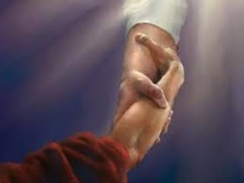
La diestra del Señor es poderosa, la diestra del Señor es excelsa. No he de morir, viviré para contar las hazañas del Señor. Me castigó, me castigó el Señor, pero no me entregó a la muerte.
Den gracias al Señor porque es bueno, porque es eterna su misericordia.

Slide 34
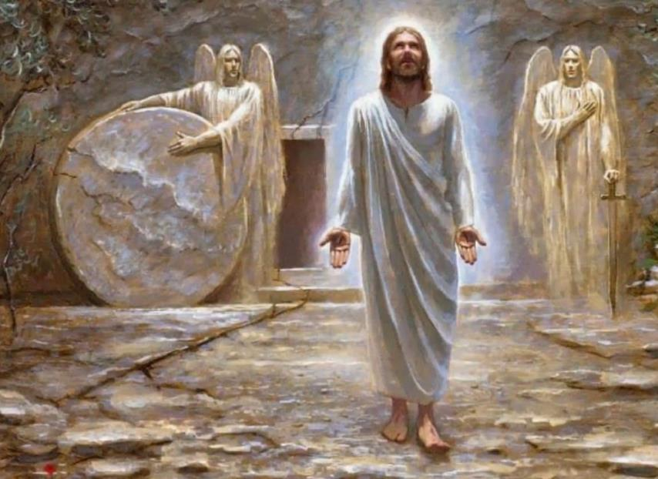
La piedra que desecharon los arquitectos , es ahora la piedra angular. Es el Señor quien lo ha hecho, ha sido un milagro patente. Éste es el día en que actúo el Señor: sea nuestra alegría y nuestro gozo.
Den gracias al Señor porque es bueno, porque es eterna su
misericordia.

Slide 35
CONTEMPLATIO
¿Qué me lleva a hacer el texto?
Motivación:
El abandono de los pobres que san Vicente comprueba y su meditación del Evangelio, le llevan a centrar su fe y su vida en Jesucristo. Pero al servir a los pobres, descubre en ellos la imagen viviente de Jesucristo:
Otro motivo, es que, al servir a los pobres, se sirve a Jesucristo. Hijas mías, ¡cuánta verdad es esto! Sirven a Jesucristo en la persona de los pobres. Y esto es tan verdad como que estamos aquí.

Slide 36
Una hermana irá diez veces cada día a ver a los enfermos, y diez veces cada día encontrará en ellos a Dios… Vayan a ver a los pobres condenados a cadena perpetua, y en ellos encontrarán a Dios;
sirvan a esos niños, y en ellos encontrarán a Dios. ¡Hijas mías, cuán admirable es esto! Van a unas casas muy pobres, pero allí encontrarán a Dios.
(San Vicente de Paúl XI, 239)

Slide 37
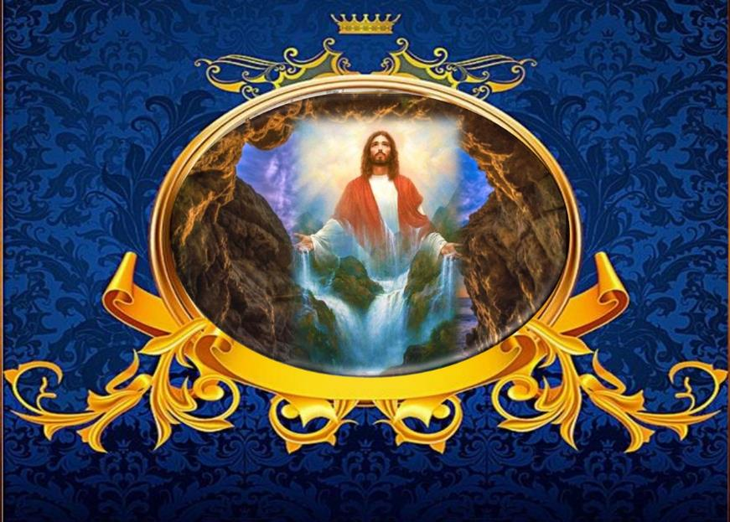
Compromiso:
Mantener una actitud de esperanza en la presencia del Resucitado que aliente a otros a seguir creyendo y esperando.

Slide 38
Oración final
Oh Jesús extendido sobre la cruz,
te ruego concédeme la gracia
de cumplir fielmente con la santísima voluntad de tu Padre en todas las cosas, siempre y en todo lugar.
Y cuando esta voluntad me parezca pesada y difícil de cumplir,
es entonces que te ruego, Jesús,
que de tus heridas fluyan sobre mí fuerza y fortaleza y que mis labios repitan constantemente: hágase tu voluntad, Señor.
Oh Sangre y Agua que brotaste del Santísimo Corazón de Jesús como fuente de misericordia para nosotros en ti confío.

Slide 39
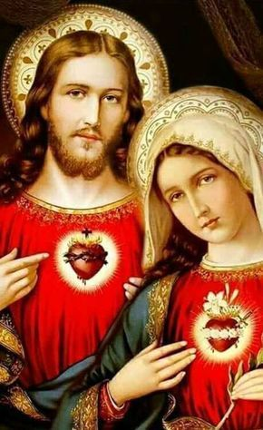
Texto de Lectio Divina: Padre César Chávez Alva (Chuno) C.ongregación de la Misión.
Power Point : Sor Pilar Caycho Vela - Hija de la Caridad de San Vicente de Paúl

